Slide 1
Департамент образования Ивановской области
Департамент образования Ивановской области
«Организационное и методическое сопровождение работ по введению обновленных ФГОС и формированию функциональной грамотности обучающихся»
8 декабря 2021 года
Малкова Любовь Юрьевна, главный консультант
Департамента образования
Ивановской области

Slide 2
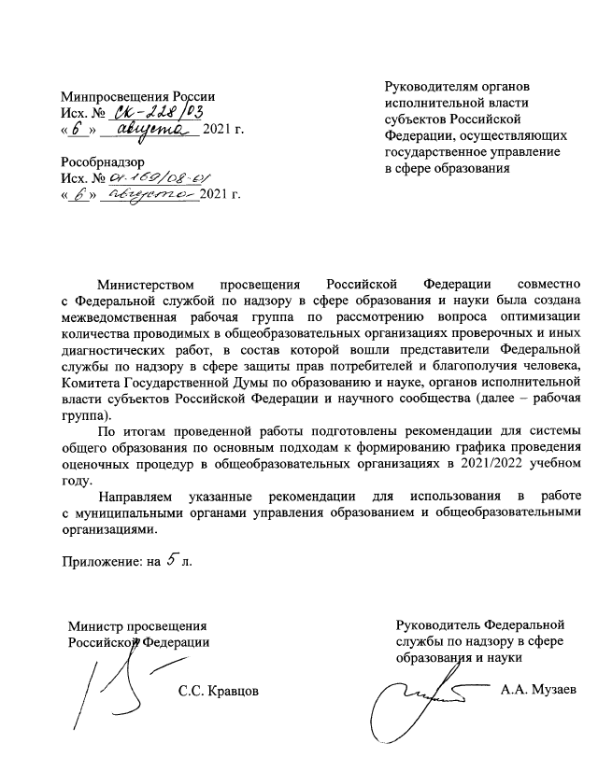
Департамент образования Ивановской области
Департамент образования Ивановской области
НАГРУЗКА НА УЧИТЕЛЕЙ
РЕКОМЕНДАЦИИ ПО ОСНОВНЫМ ПОДХОДАМ К ФОРМИРОВАНИЮ ГРАФИКА ПРОВЕДЕНИЯ ОЦЕНОЧНЫХ ПРОЦЕДУР
- ИЗБЕГАТЬ ДУБЛИРОВАНИЯ С ФЕДЕРАЛЬНЫМИ ПРОЦЕДУРАМИ НА РЕГИОНАЛЬНОМ, МУНИЦИПАЛЬНОМ УРОВНЕ И УРОВНЕ ОО;
- ПРОВЕДЕНИЕ ПРОЦЕДУР НЕ ЧАЩЕ 1 РАЗА В 2,5 НЕДЕЛИ;
- НЕ ПРОВОДИТЬ НА ПЕРВОМ И ПОСЛЕДНЕМ УРОКЕ;
-НЕ «НАТАСКИВАТЬ»;
- ОСУЩЕСТВЛЯТЬ РАЗБОР ОШИБОК;
- СОСТАВЛЕНИЕ ЕДИНОГО ГРАФИКА
ПРОВЕДЕНИЯ ОЦЕНОЧНЫХ ПРОЦЕДУР ДЛЯ ОО

Slide 3
Департамент образования Ивановской области
Департамент образования Ивановской области
ВПР-2022
ОСОБЕННОСТИ ПРОВЕДЕНИЯ
(ПРИКАЗ РОСОБРНАДЗОРА ОТ 16.08.2021 № 1139)
ШТАТНЫЙ РЕЖИМ
4 КЛАСС – 3 ОБЯЗАТЕЛЬНЫХ ПРЕДМЕТА
5 КЛАСС – 4 ОБЯЗАТЕЛЬНЫХ ПРЕДМЕТА
6, 8 КЛАССЫ – 2 ОБЯЗАТЕЛЬНЫХ + 2 ПО СЛУЧАЙНОМУ ВЫБОРУ
7 КЛАСС – 3 ОБЯЗАТЕЛЬНЫХ + 2 ПО СЛУЧАЙНОМУ ВЫБОРУ
РЕЖИМ АПРОБАЦИИ
10 КЛАСС –1 ПРЕДМЕТ
11 КЛАСС – ПРЕДМЕТЫ, ПО КОТОРЫМ НЕ СДАЮТ ЕГЭ

Slide 4
Департамент образования Ивановской области
Департамент образования Ивановской области
ВПР-2022
ЗАДАЧИ ПО ПРОВЕДЕНИЮ
- ОБЪЕКТИВНОСТЬ
- ПРОВЕДЕНИЕ ВПР
В КОМПЬЮТЕРНОЙ ФОРМЕ (ИСТОРИЯ, ОБЩЕСТВОЗНАНИЕ, БИОЛОГИЯ, ГЕОГРАФИЯ)
- ОПТИМАЛЬНЫЕ СРОКИ ПРОВЕДЕНИЯ ВПР
- ВЫЯВЛЕНИЕ ШНОР И ОКАЗАНИЕ ИМ МЕТОДИЧЕСКОЙ ПОДДЕРЖКИ

Slide 5
Департамент образования Ивановской области
Департамент образования Ивановской области
ВХОЖДЕНИЕ РОССИИ В ДЕСЯТКУ ВЕДУЩИХ СТРАН МИРА
РОССИЯ В МЕЖДУНАРОДНЫХ ИССЛЕДОВАНИЯХ
Исследование | Направление | Место России
PIRLS 2016 | ЧИТАТЕЛЬСКАЯГРАМОТНОСТЬ, 4 КЛАСС | 1
TIMSS 2019 | МАТЕМАТИКА,4 КЛАСС | 6
 | ЕСТЕСТВОЗНАНИЕ,4 КЛАСС | 3
 | МАТЕМАТИКА,8 КЛАСС | 6
 | ЕСТЕСТВОЗНАНИЕ,8 КЛАСС | 5
PISA 2020 (ОБЩЕРОССИЙСКОЕ ИССЛЕДОВАНИЕ ПО МОДЕЛИ PISA) | ЧИТАТЕЛЬСКАЯГРАМОТНОСТЬ, 15-ЛЕТНИЕ | 24
 | МАТЕМАТИЧЕСКАЯГРАМОТНОСТЬ, 15-ЛЕТНИЕ | 27
 | ЕСТЕСТВЕННОНАУЧНАЯГРАМОТНОСТЬ, 15-ЛЕТНИЕ | 36
СРЕДНЕВЗВЕШЕННОЕ МЕСТО –13,5 (2021)НЕОБХОДИМЫЕ ДЛЯ ПОПАДАНИЯ В ДЕСЯТКУ МЕСТА В PISA, НАПРИМЕР: 19, 19, 21

Slide 6
Департамент образования Ивановской области
Департамент образования Ивановской области
✓
- ПК по направлению ФГ - ПК по всем предметам
- Тренировки обучающихся - Внеурочная деятельность
- Активизация методических служб (ФГ, проф - ция, экол.просвещение)
- Развитие ИКТ-компетенций - Олимпиады,конкурсы
обучающихся и педагогов - Обеспечение библиотек,
в т.ч. электронными ресурсами
ВХОЖДЕНИЕ РОССИИ В ДЕСЯТКУ ВЕДУЩИХ СТРАН МИРА
НЕОБХОДИМЫЕ МЕРЫ
Приоритетность в краткосрочной перспективе
ОЧЕНЬ ВАЖНО
ОЧЕНЬ СРОЧНО СРОЧНО
- Планирование/мониторинг и оценка - Программы раннего развития
Внутренняя ОКО детей по ФГ, в т.ч. по читательс
Создание аналитических служб кой грамотности
Создание положительной - Работа с родителями
образовательной среды, - Включение проблематики
повышение мотивации к учебе формирования ФГ в Стратегии
развития муниципальных систем ОКО
ВАЖНО

Slide 7
Департамент образования Ивановской области
Департамент образования Ивановской области
Работа с банком заданий
https://fg.resh.edu.ru
письмо Департамента образования Ивановской области
от 30.11.2020 № 4622 «О федеральном банке заданий»
письмо Департамента образования Ивановской области
от 04.10.2021 № 3689 «О федеральном банке заданий»
Субъект | Количество организаций, создавших работу | Создано работ | Количество учителей, создавших работу | Количество учащихся | Количество учащихся, прошедших работу | Проверено работ
Ивановская область | 43 | 107 | 63 | 2 408 | 436 | 178

Slide 8
Департамент образования Ивановской области
Департамент образования Ивановской области
Нормативные документы по переходу
на обновленные ФГОС НОО и ФГОС ООО
приказ Министерства просвещения Российской Федерации от 31.05.2021 № 286 «Об утверждении федерального государственного образовательного стандарта начального общего образования»
приказ Министерства просвещения Российской Федерации от 31.05.2021 № 287 «Об утверждении федерального государственного образовательного стандарта основного общего образования»
- приказ Департамента образования Ивановской области от 18.11.2021 № 1182-о «О введении обновленных федеральных государственных стандартов начального общего и основного общего образования»

Slide 9
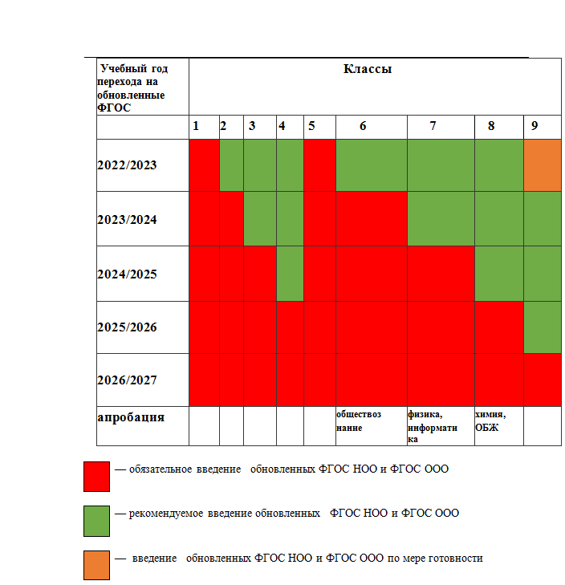
Департамент образования Ивановской области
Департамент образования Ивановской области
Г Р А Ф И К
перехода на обновленные ФГОС HOO и ФГОС ООО

Slide 10
Благодарю за внимание!
Малкова Любовь Юрьевна, главный консультант
Департамента образования
Ивановской области
4932-41-49-80
malkova.lu@iv-edu.ru
Департамент образования Ивановской области
Департамент образования Ивановской области

Slide 11
Департамент образования Ивановской области
Департамент образования Ивановской области
Контактные телефоны
Департамент образования Ивановской области
(4932) 41-49-80
malkova.lu@iv-edu.ru
Ивановский региональный
центр оценки качества образования
(4932) 59-01-71

